Slide 1
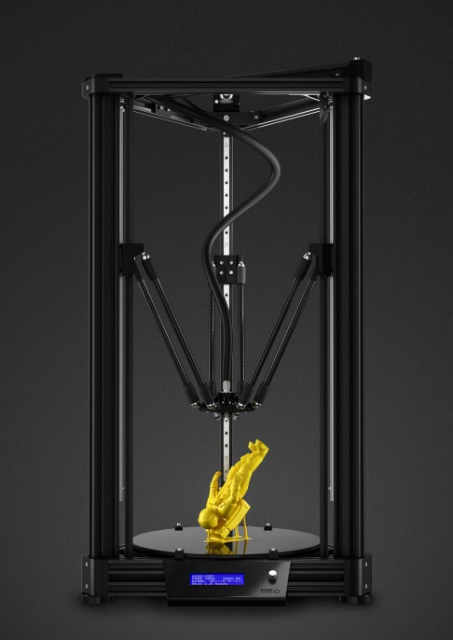

Atom 2.0 使用須知手冊 (簡化版)

Slide 2
進料馬達
X軸
Y軸
Z軸
滑台
碳纖維管
移動平台
測吹風扇
噴頭
列印平面
控制面板

Slide 3
安全注意事項
噴頭與擠出的料溫度至少180度，請勿隨意碰觸
鏟刀 非常銳利，請小心使用
滑台、碳纖維管、移動平台、進料與各軸馬達的移動可能造成夾傷

Slide 4
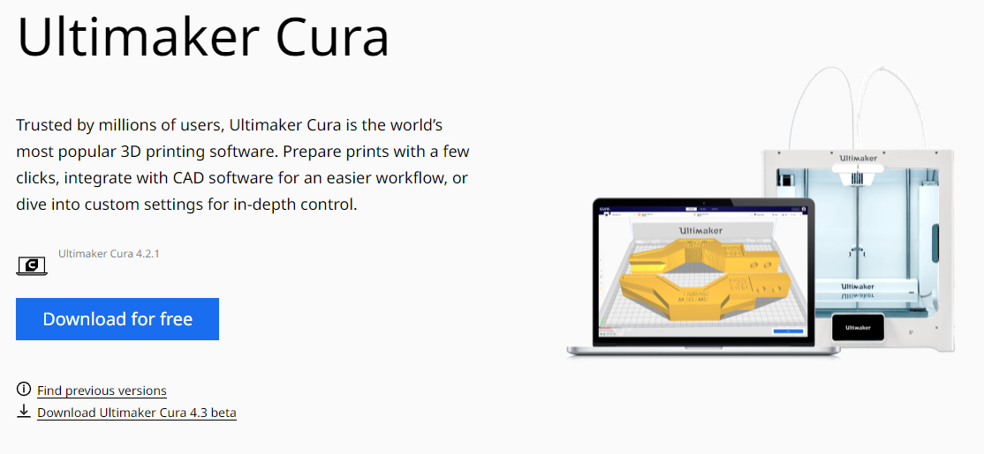
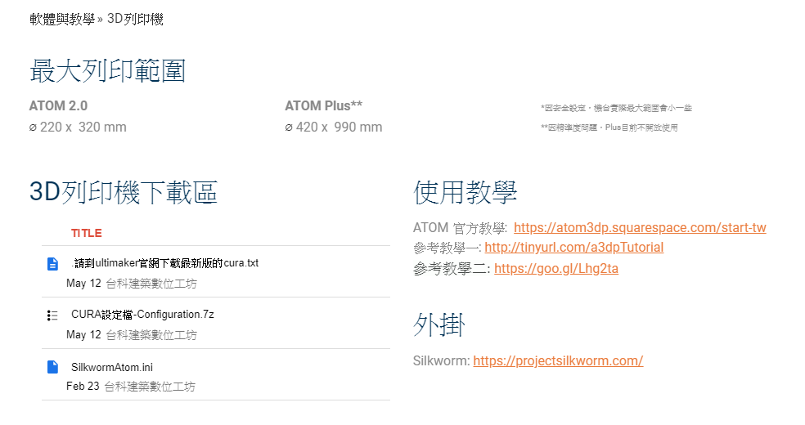
切片軟體與設定檔下載
https://ultimaker.com/software/ultimaker-cura
http://ttda.ntust.edu.tw

Slide 5
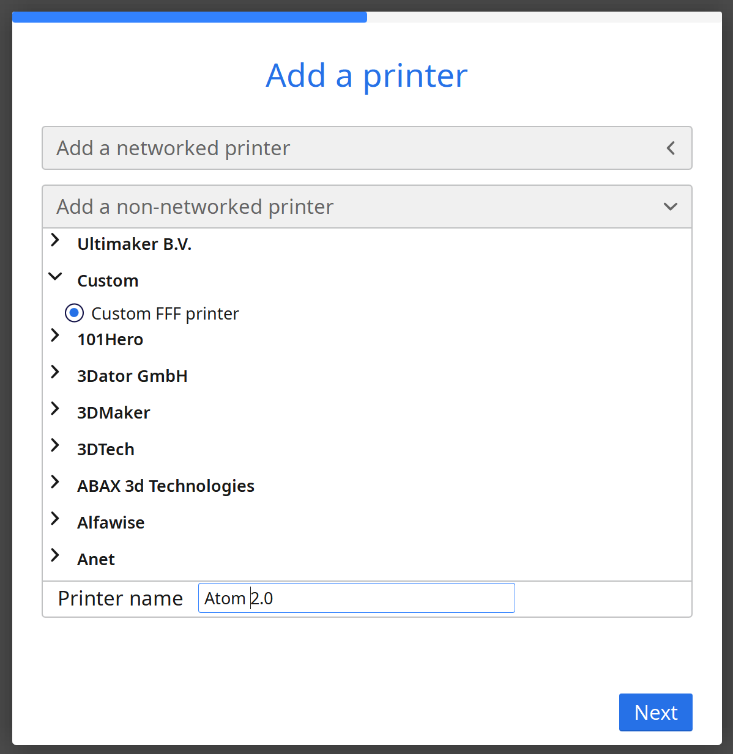
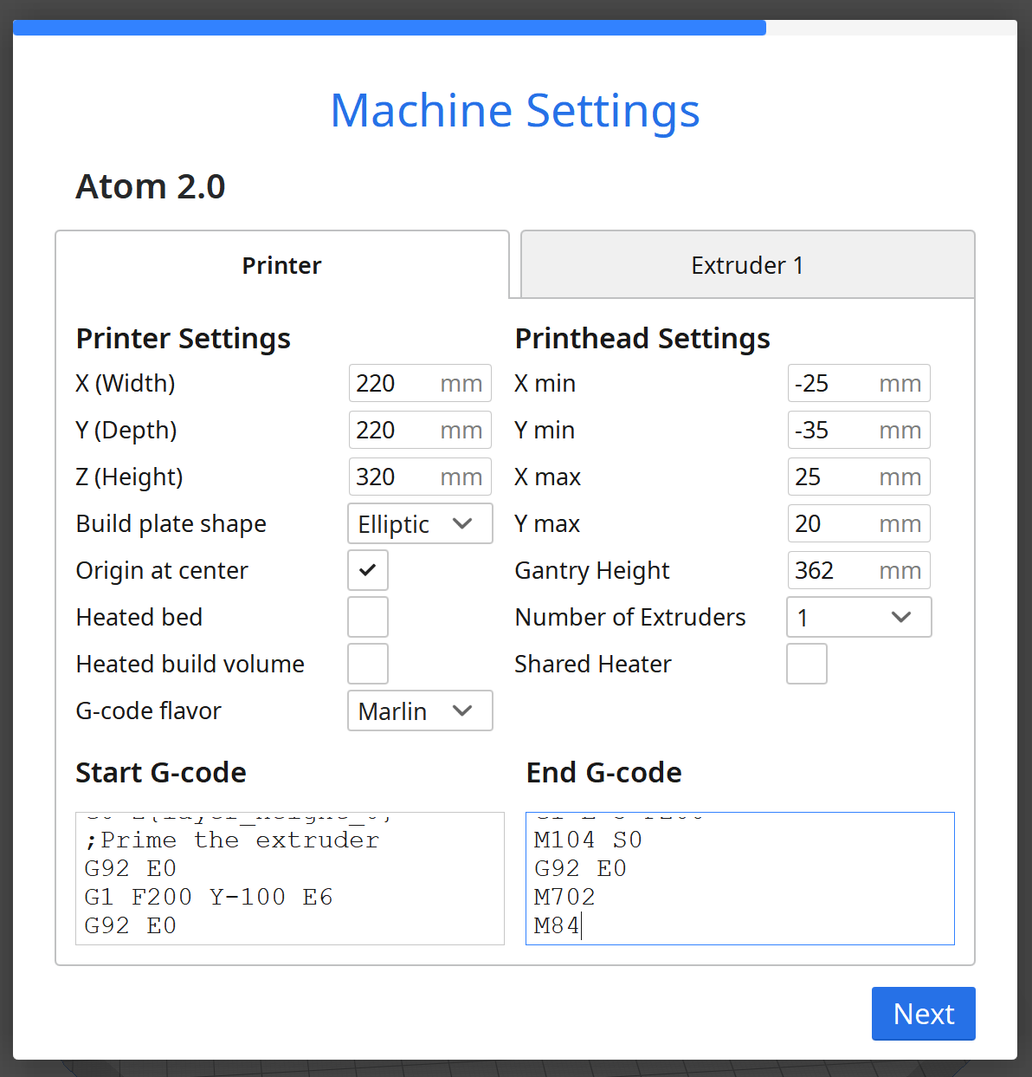
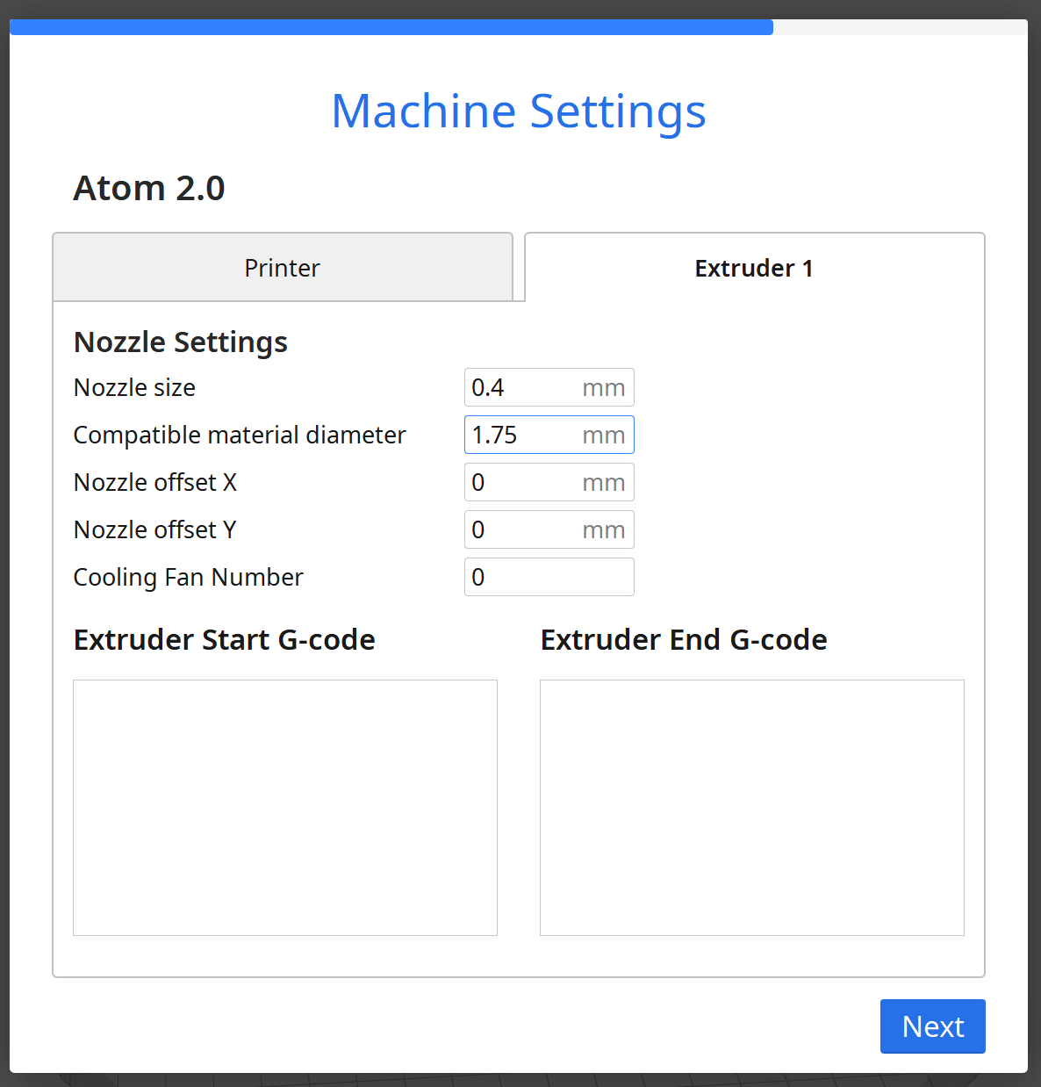
切片軟體機台設定 (以Cura 4.6.1為例)
1
5
2
3
6
7
4
8
Start G-code
G28
G1 Y-110 Z15.0 F6000
G0 Z{layer_height_0}
;Prime the extruder
G92 E0
G1 F200 Y-100 E6
G92 E0
End G-code
G28
G1 E-3 F200
M104 S0
G92 E0
M702
M84
Start 跟 End G-code 在
Cura設定檔-Configuration.7z 裡面有
9
10
11

Slide 6
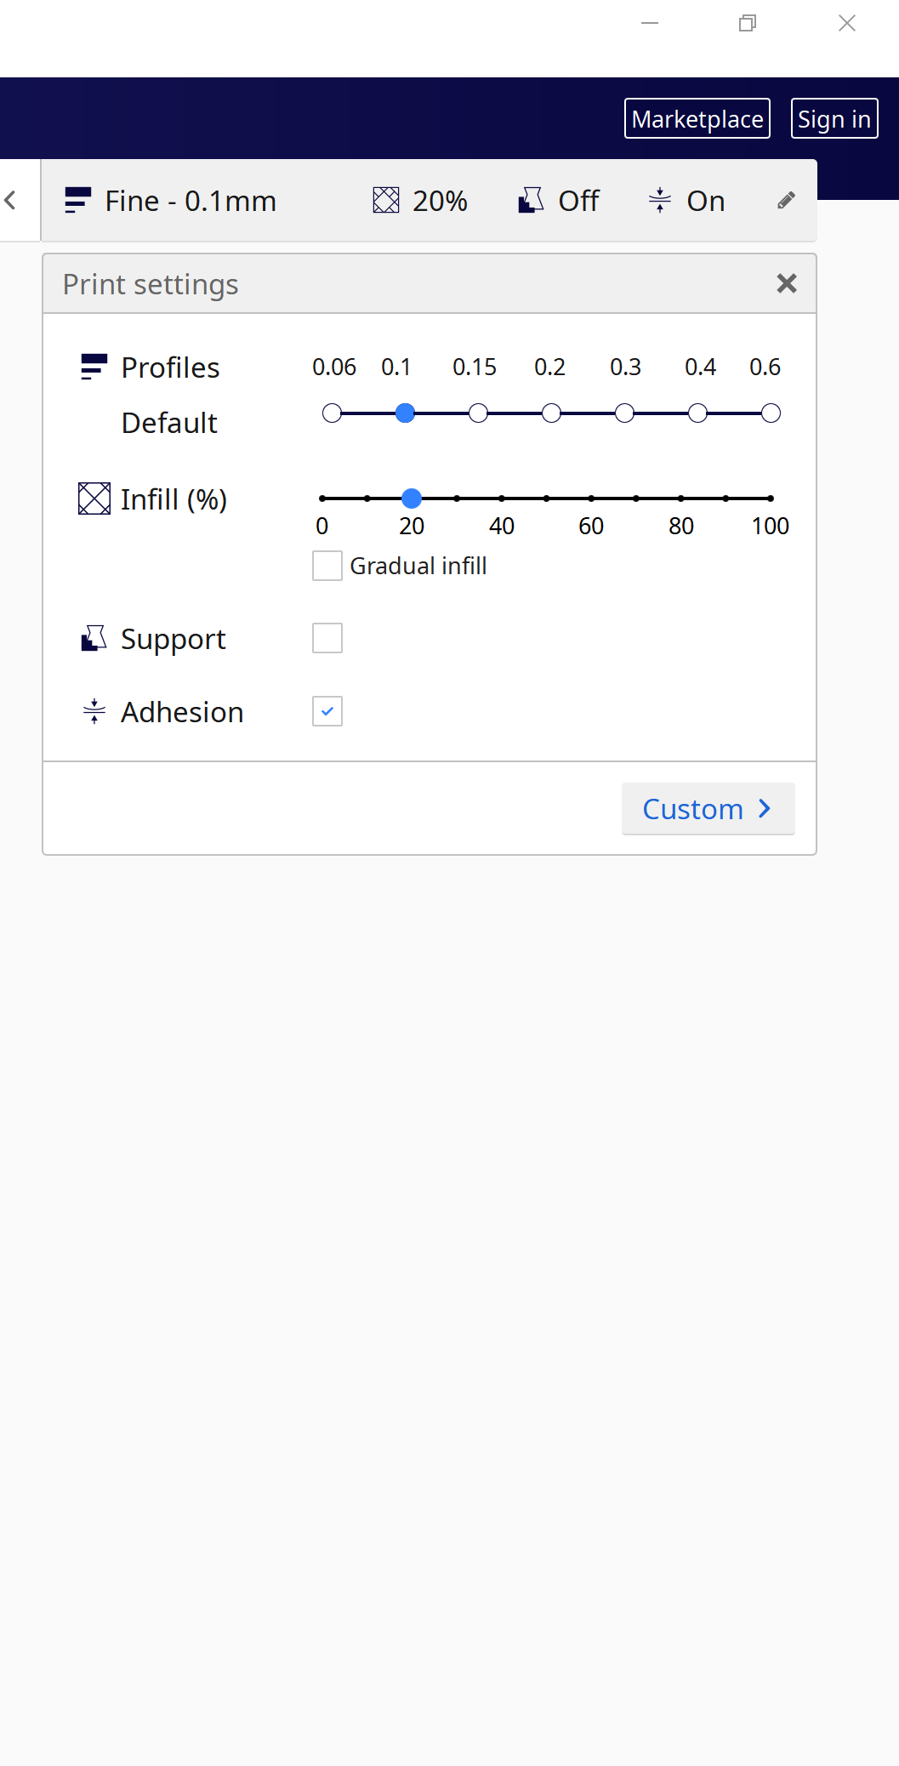
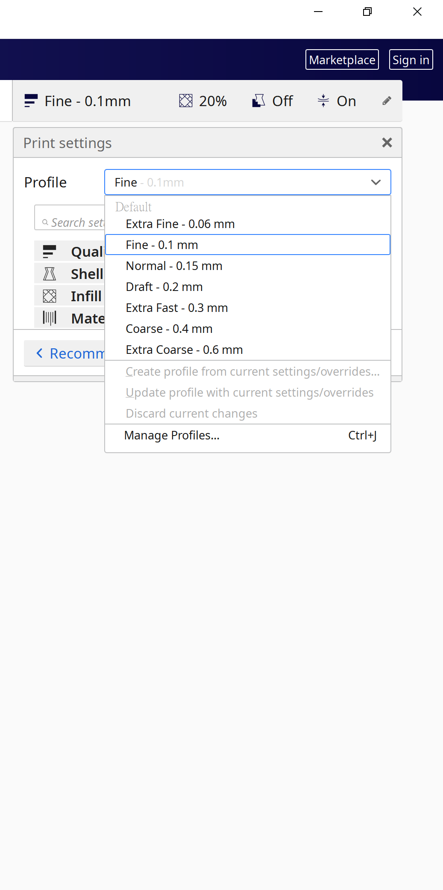
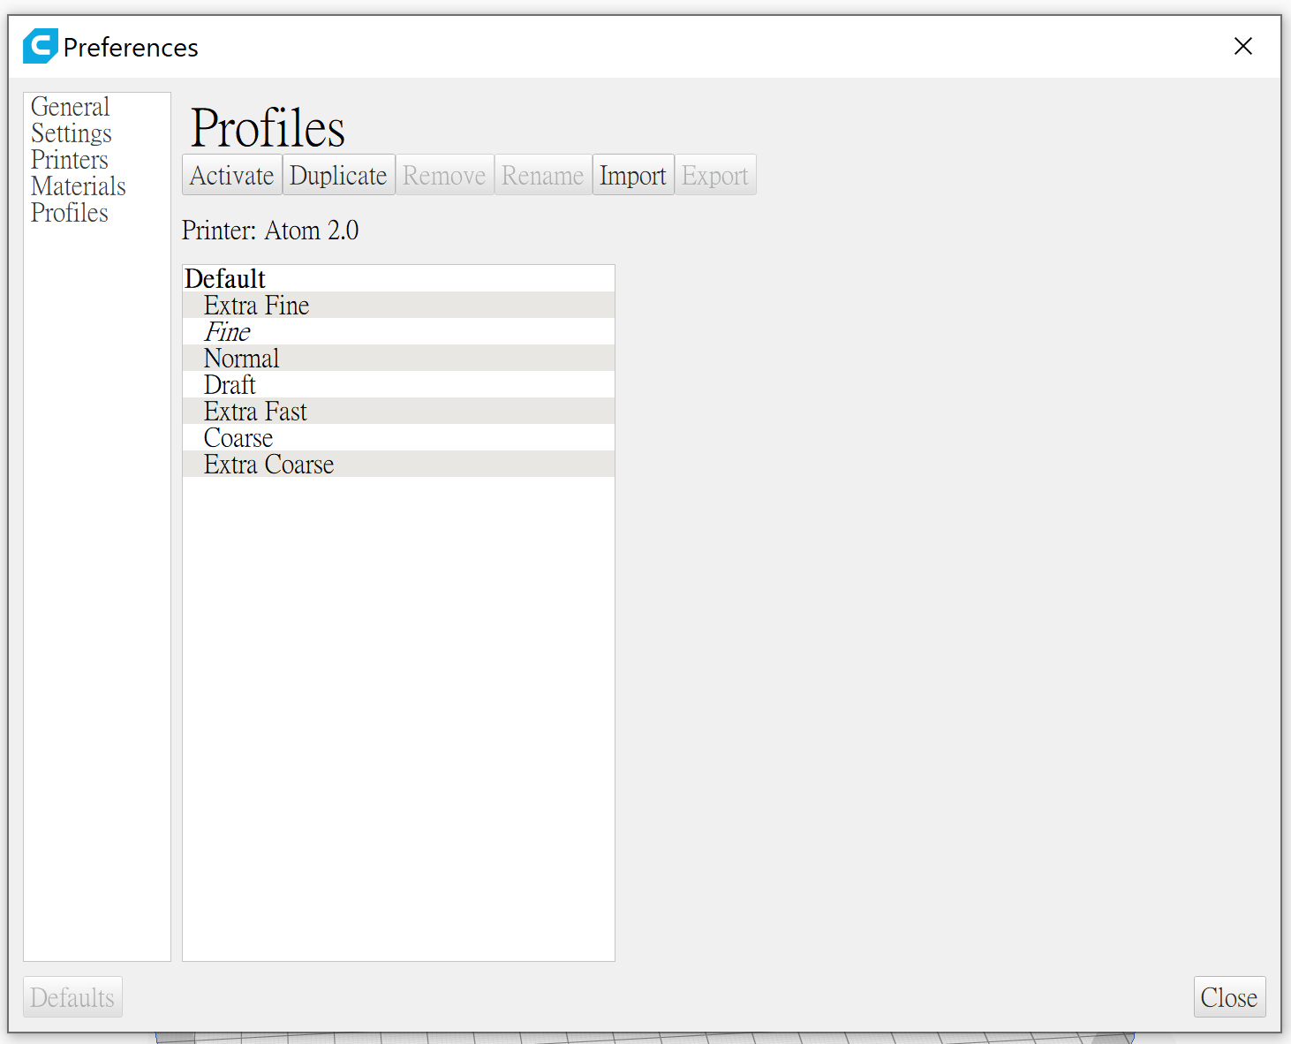
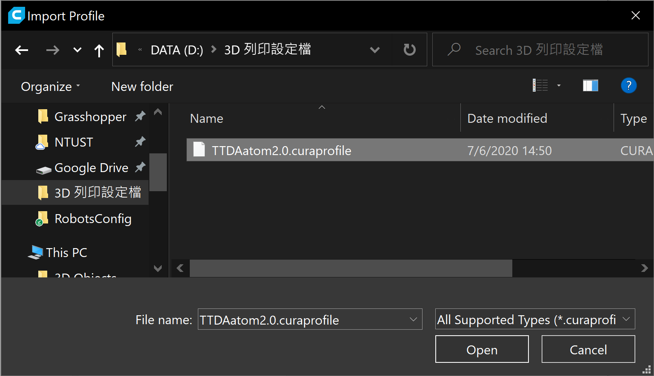
切片軟體列印設定匯入 (以Cura 4.6.1為例)
12
14
13
15
16
17
18

Slide 7
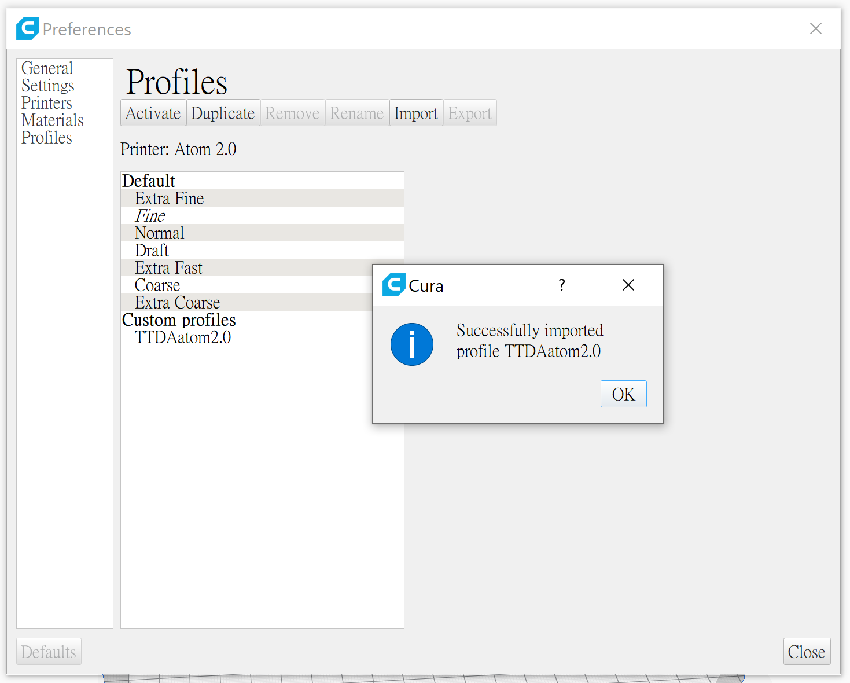
切片軟體列印設定匯入 (以Cura 4.6.1為例)
21
20
19

Slide 8
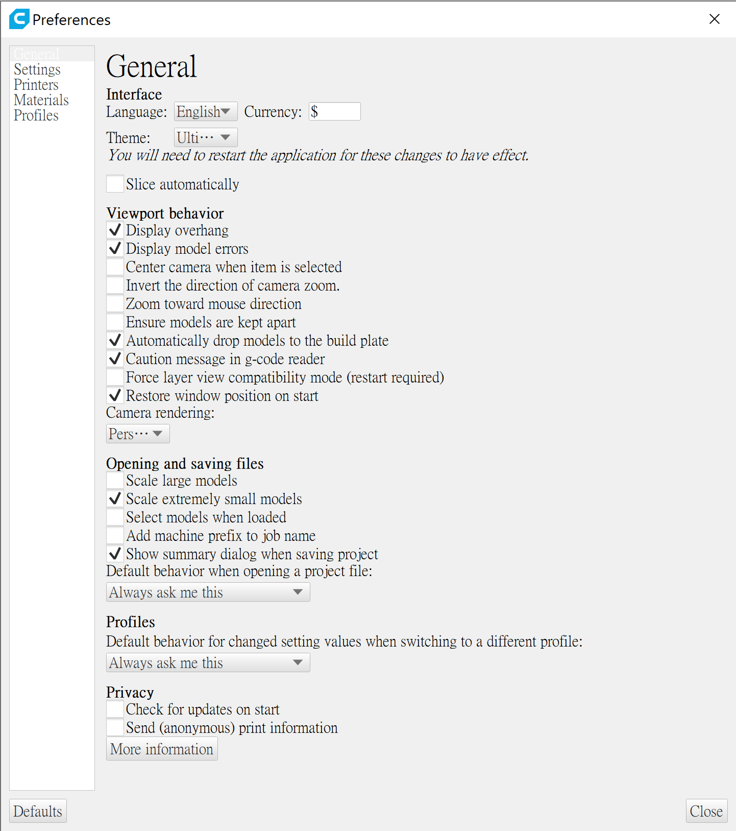
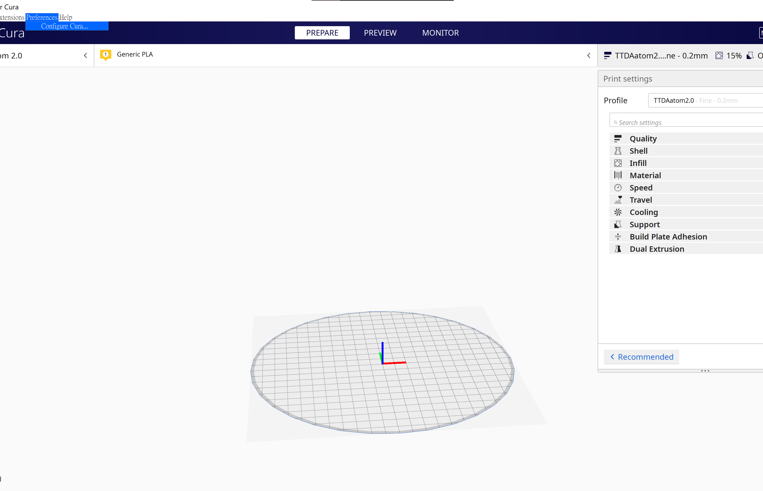
切片軟體編號設定(以Cura 4.6.1為例)
22
24
25

Slide 9
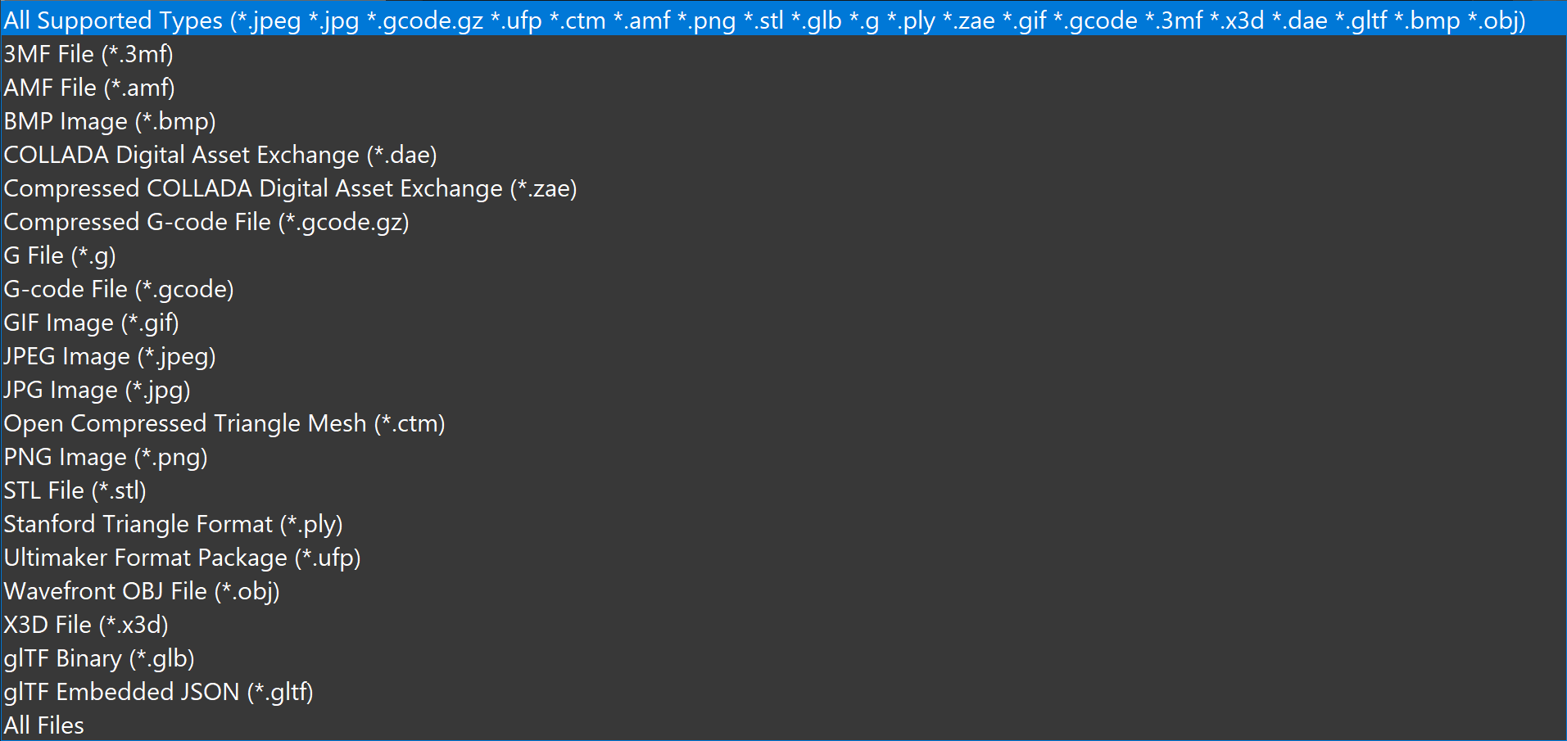
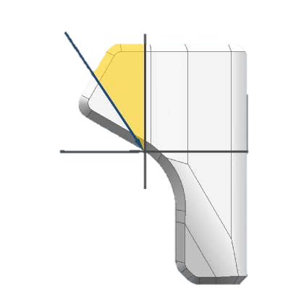
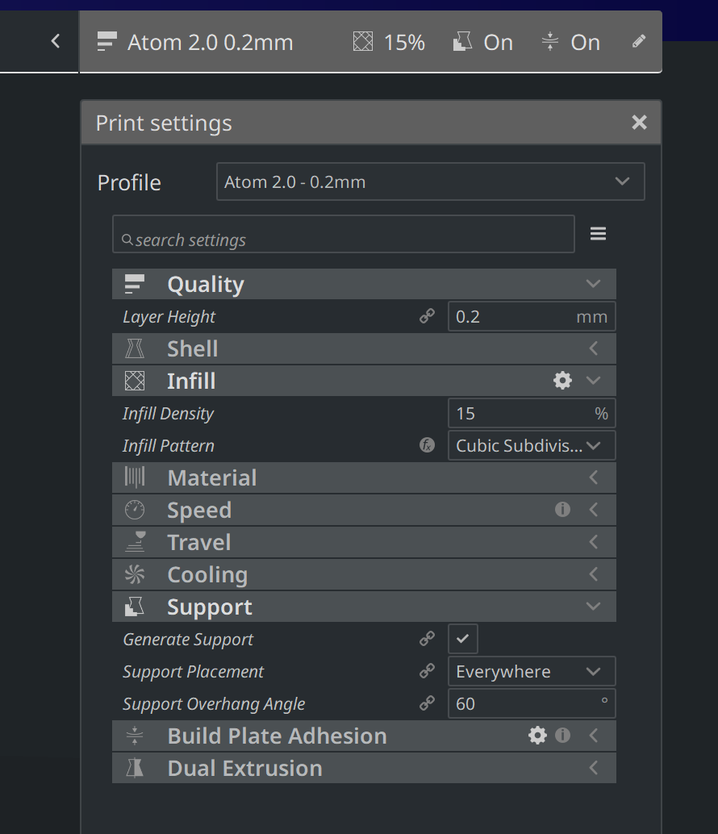
切片
1. 模型存為有支援檔的檔案格式
建議以下格式
.dae
.stl
.obj
90
60
2. 依照需求做切片設定
0
Support Overhang Angle
Layer Height 層高
0.1 至 0.4 [建議0.2]
Infill Density 密度
15 至 100 [建議15]
Support 支撐
Touching/Everywhere
0 至 60

Slide 10
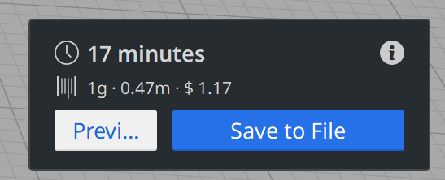
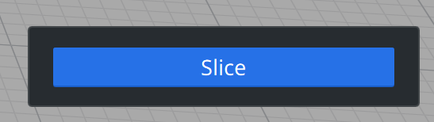
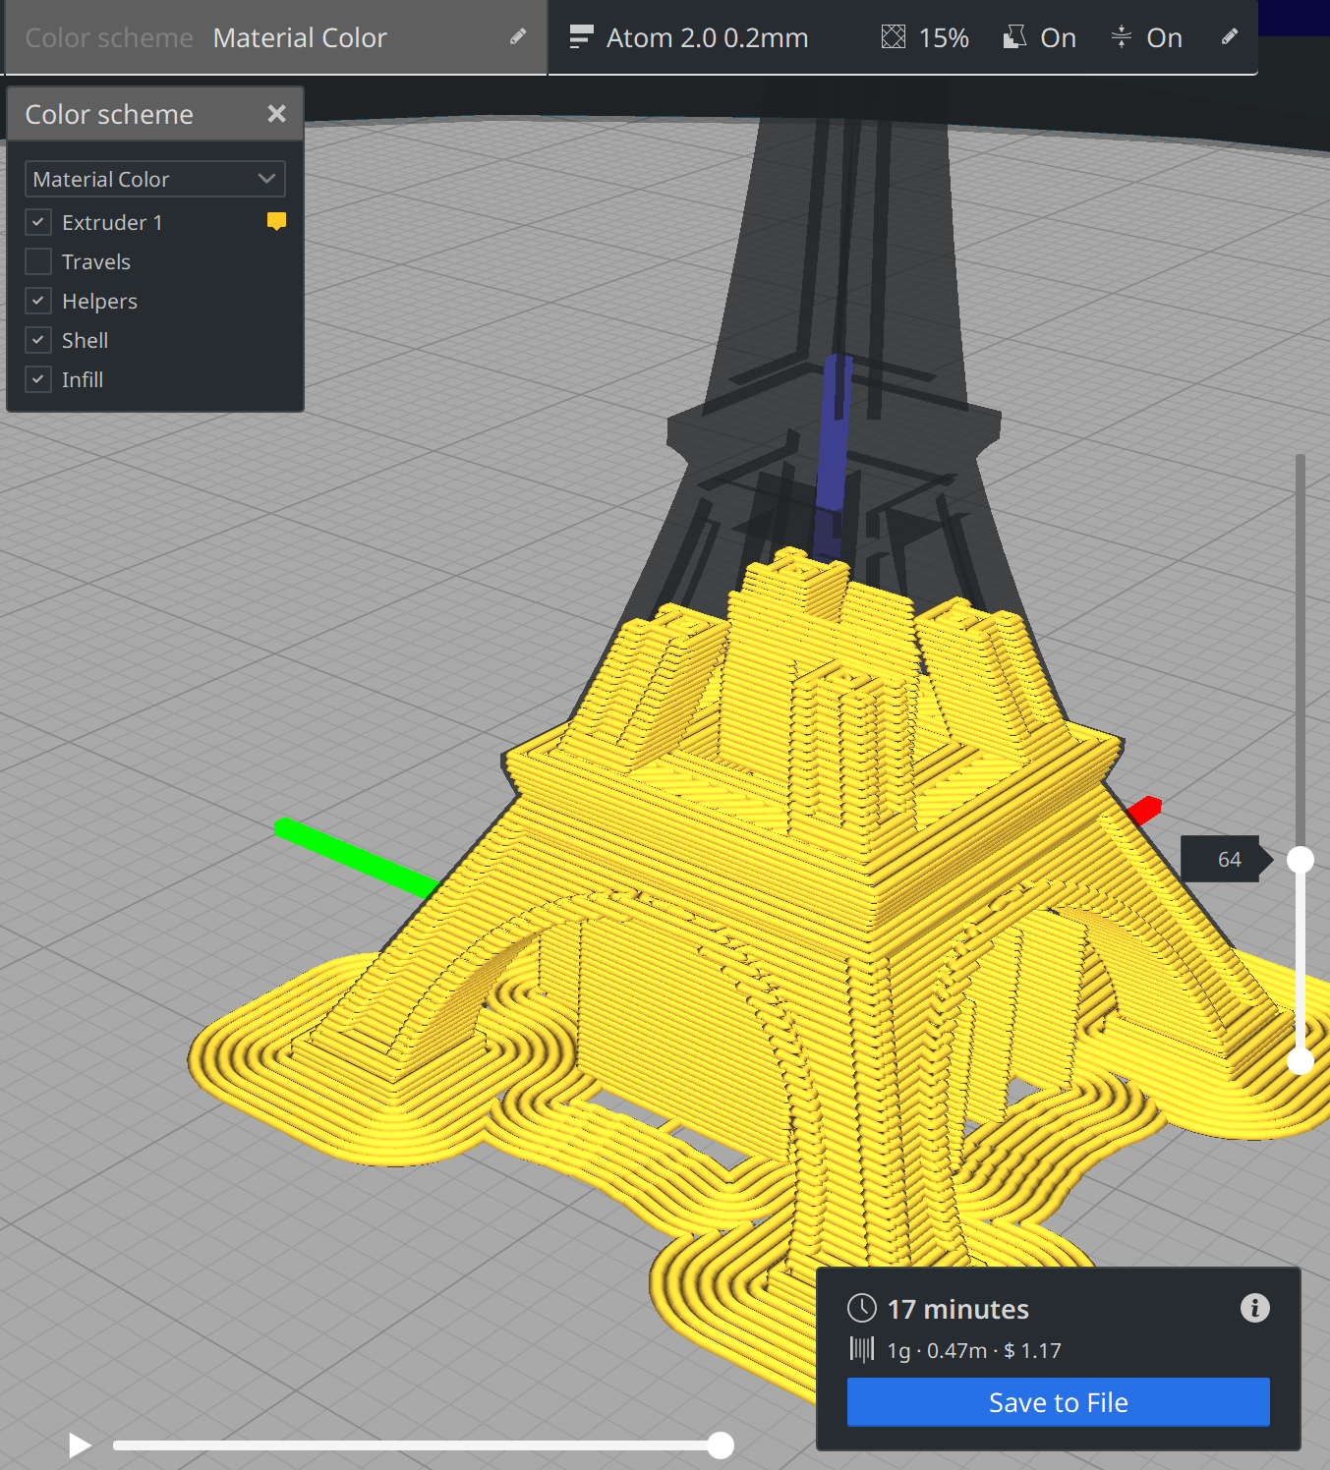
切片
3. 切片與檢查

Slide 11
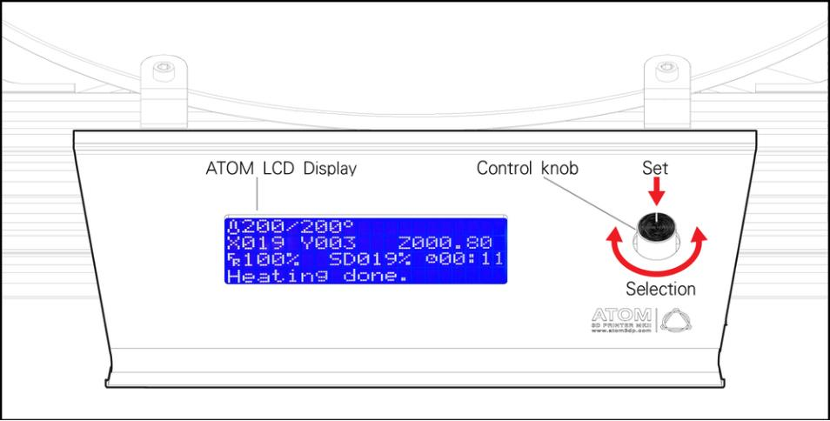
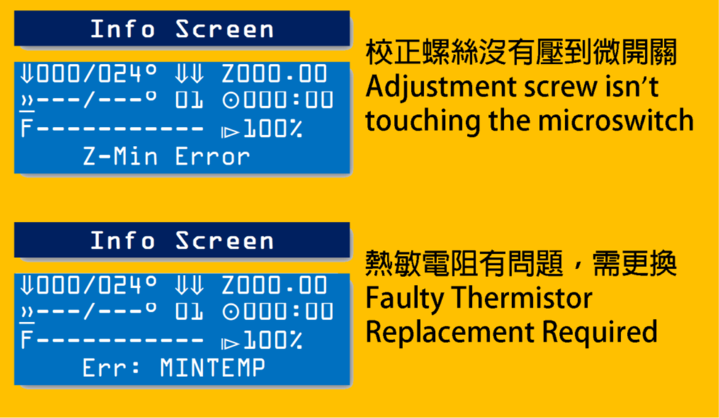
機台介面與操作
目標溫度
目前噴頭溫度
目前列印高度
列印時間
列印進度
列印檔名
機台訊息
列印速度*
*在主畫面時旋轉轉扭可以調整列印速度，請勿超過105%

Slide 12
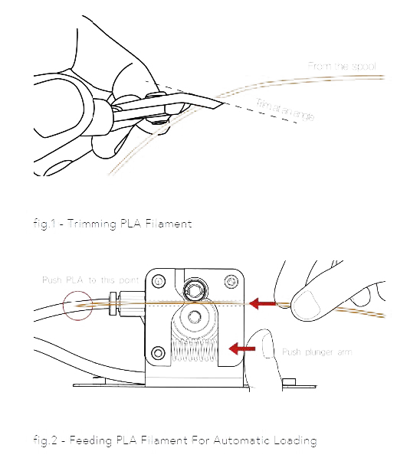
使用步驟
2. 手動上料
1. 檢查機台
3. 加熱進料
200

Slide 13
使用步驟
4. 機台解鎖
6A. 繼續列印
4,5
4,5
輸入登記表單上給的密碼
Enter user code displayed on booking form
6B. 結束列印
5. 列印檔案
8. 清理環境

Slide 14
列印問題排除

Slide 15
Z-height 調整
高度過高
高度過低
調整方式
Adjust Offset 前先在列印面上放一張一般厚度的紙
噴頭應該剛好碰到紙，紙可以滑動且感覺到一點與噴頭摩擦的阻力

Slide 16
Auto Calibration/Level 注意事項
A
B
C
A) Auto Calibration 只有在有重組噴頭組/移動平台時才需要執行
若有執行 A 就必須執行 B 與 C
B) Auto Level 在移動平台有掉落或列印嚴重不平時才需要執行
若有執行 B 就必須執行 C
C) Adjust Offset 一般不會單獨執行，都會搭配Auto Level
執行A 或 B 時，噴頭會多次重覆碰觸列印平面
請確認 1. 每次都有碰到列印平面
2. 校正螺絲沒有碰到列印平面
2
1

Slide 17
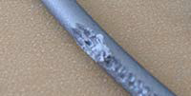
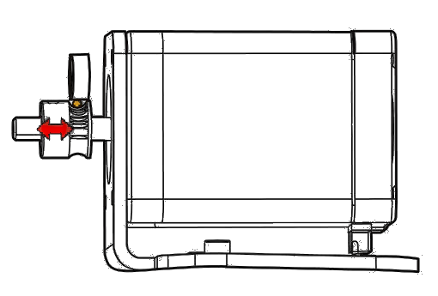
問題排除
若發現列印不順、機台嚴重咬料 (grinding)
請檢查/做以下的動作:
1. 檢查進料馬達組裝正確
擠出輪的無頭螺絲位置正確並有鎖上
2. 提高列印溫度
200C -> 230C

Slide 18
問題排除
3. 做冷拉 (Cold pull) 清理噴頭內部
1. 拔掉噴頭組上的鐵氟龍管，加熱噴頭 (180度以上)
2. 直接將PLA插入噴頭組，確認有耗材擠出
3. 降溫到 90度 等30秒
4. 快速將PLA拉出
4. 清理鐵氟龍管
1. 拔除鐵氟龍管
2. 撕一小塊衛生紙
3. 用耗材將衛生紙從一頭推入另一頭推出
5. 清理噴頭
1. 加熱噴頭
2. 垂直插入 <0.4mm 的針
3. 垂直拉出針

Slide 19
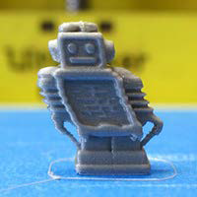
問題排除
若發現列印有偏移的情況，請檢查:
1.噴頭組與移動平台之間的螺絲有鎖緊
2.三軸的皮帶鬆緊度差不多，沒有過緊或過鬆的狀況

